Slide 1
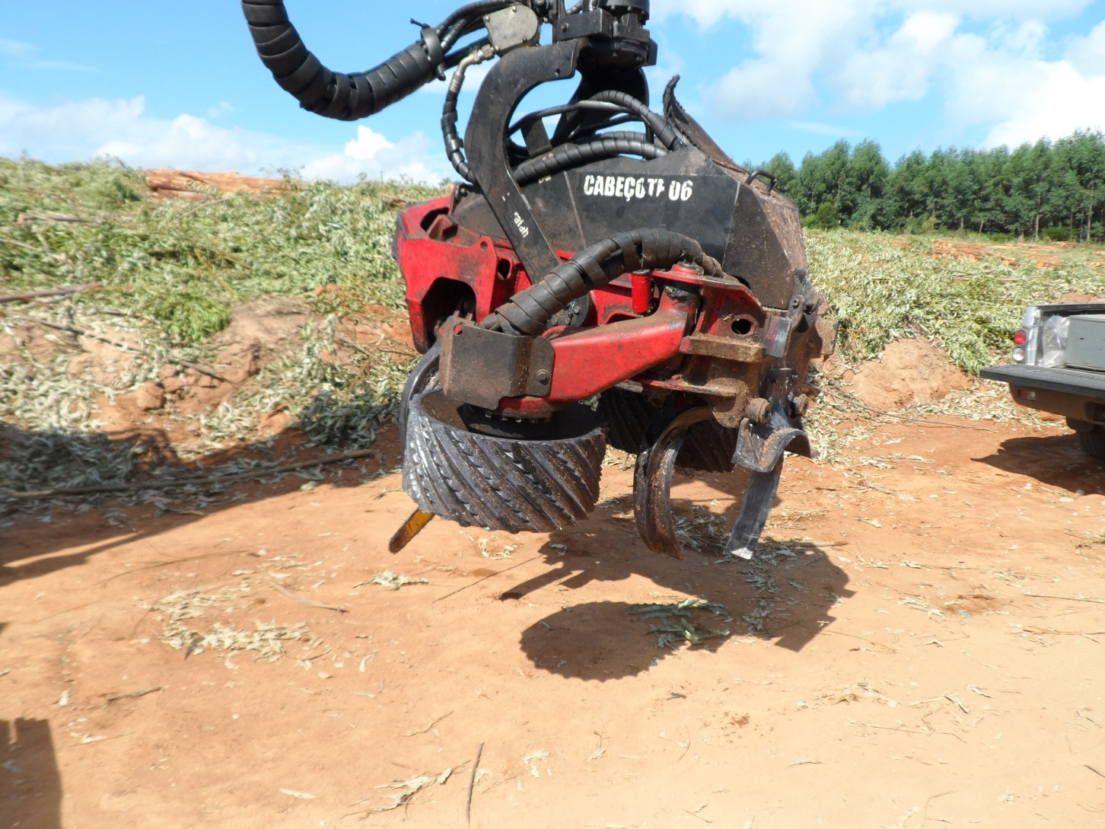
Povoamento CMPC: Cabeçote do Harvester.

Slide 2
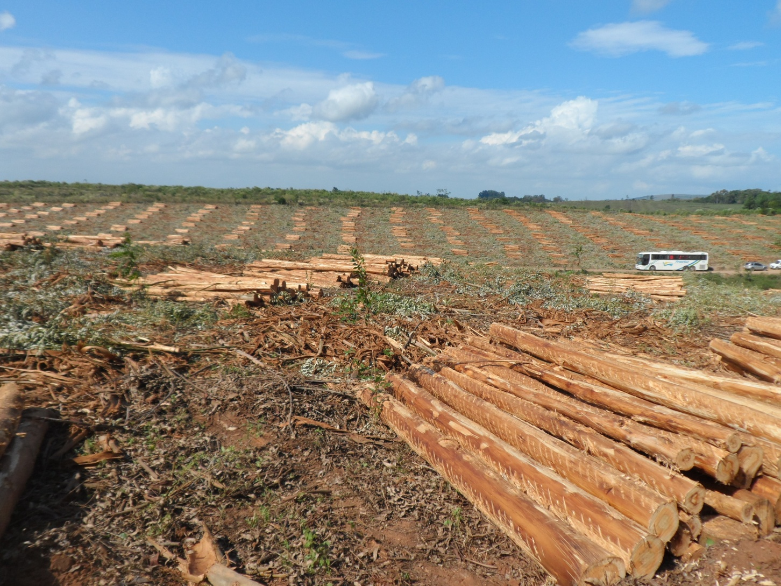
Povoamento CMPC: Pilhas de madeira.

Slide 3
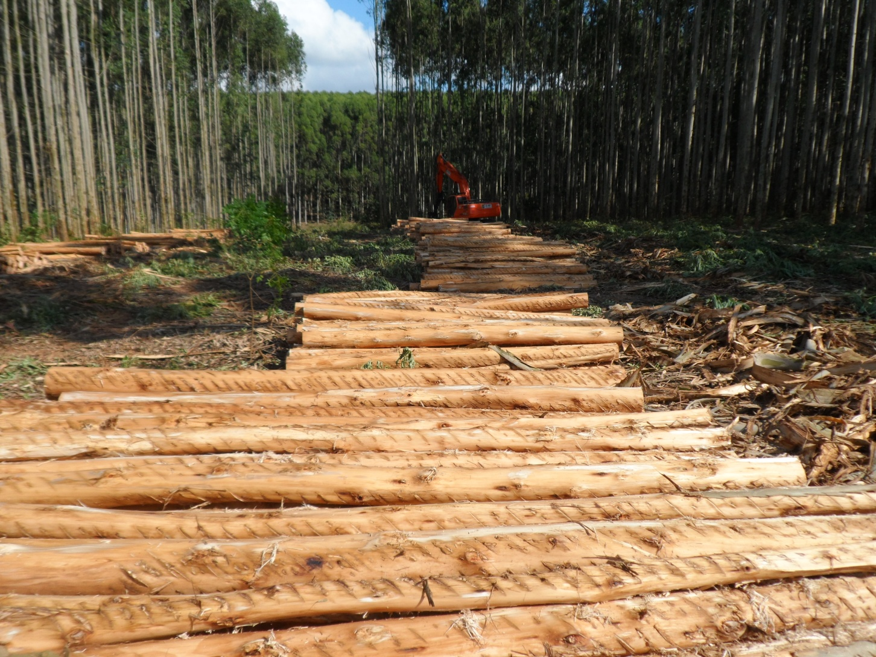
Povoamento CMPC: Colheita florestal.

Slide 4
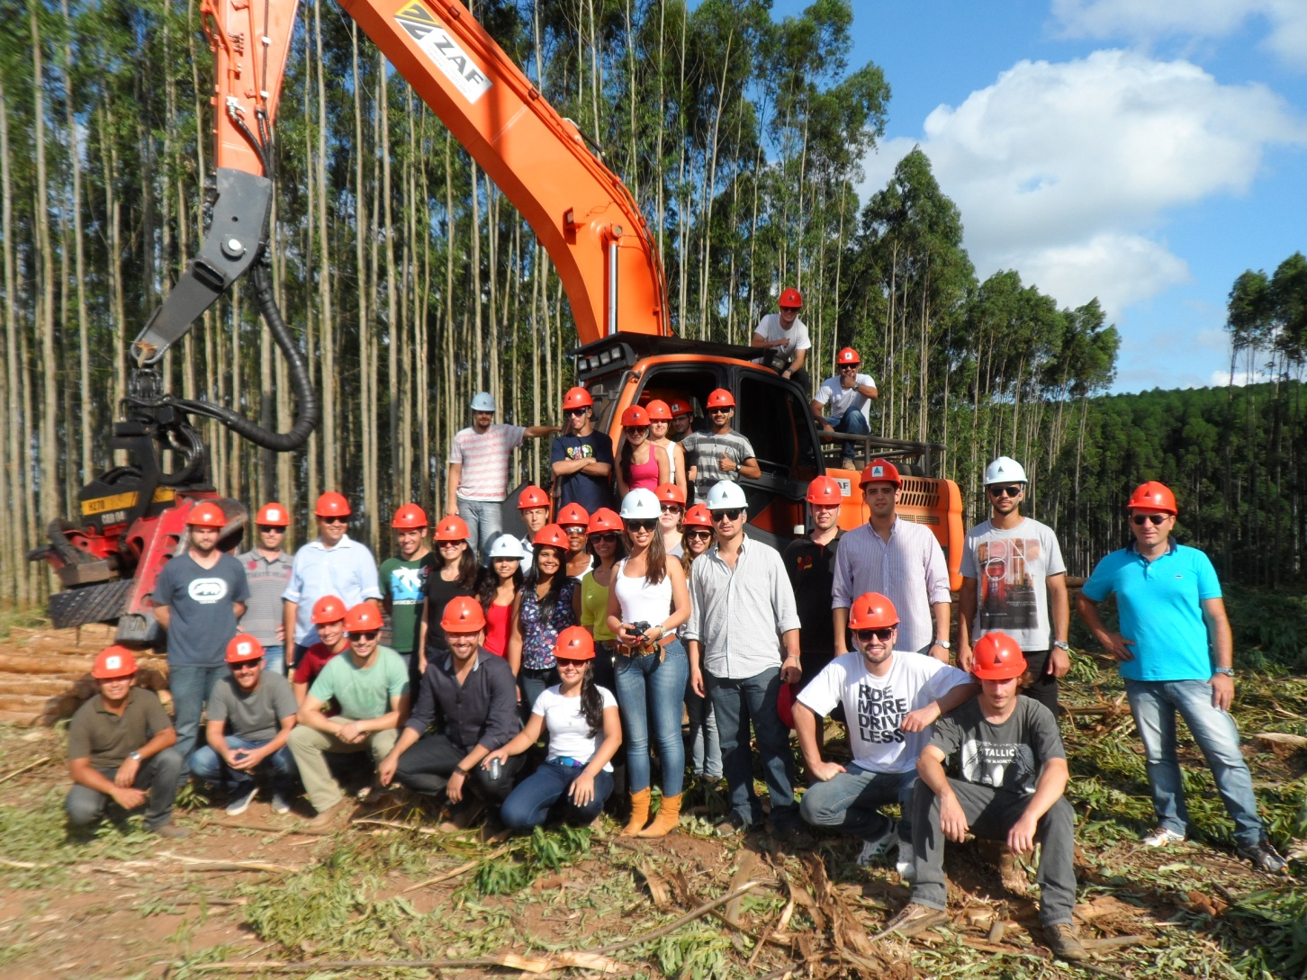
Povoamento CMPC: Acadêmicos do curso de Engenharia Florestal.

Slide 5
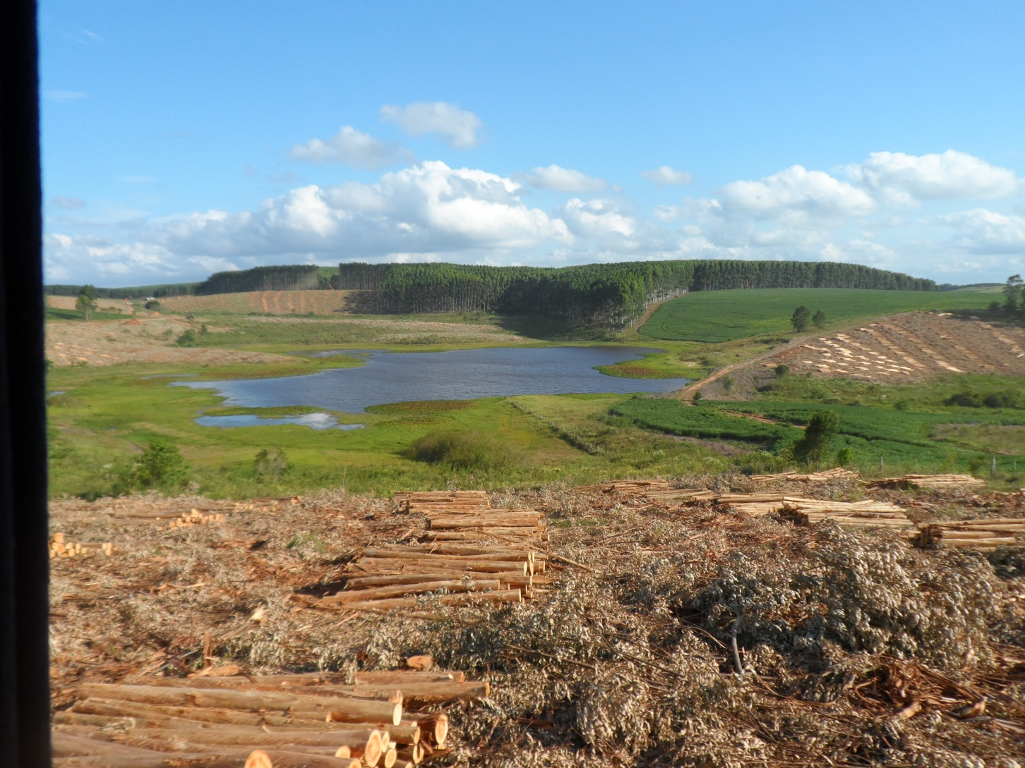
Povoamento CMPC: Área da CMPC.

Slide 6
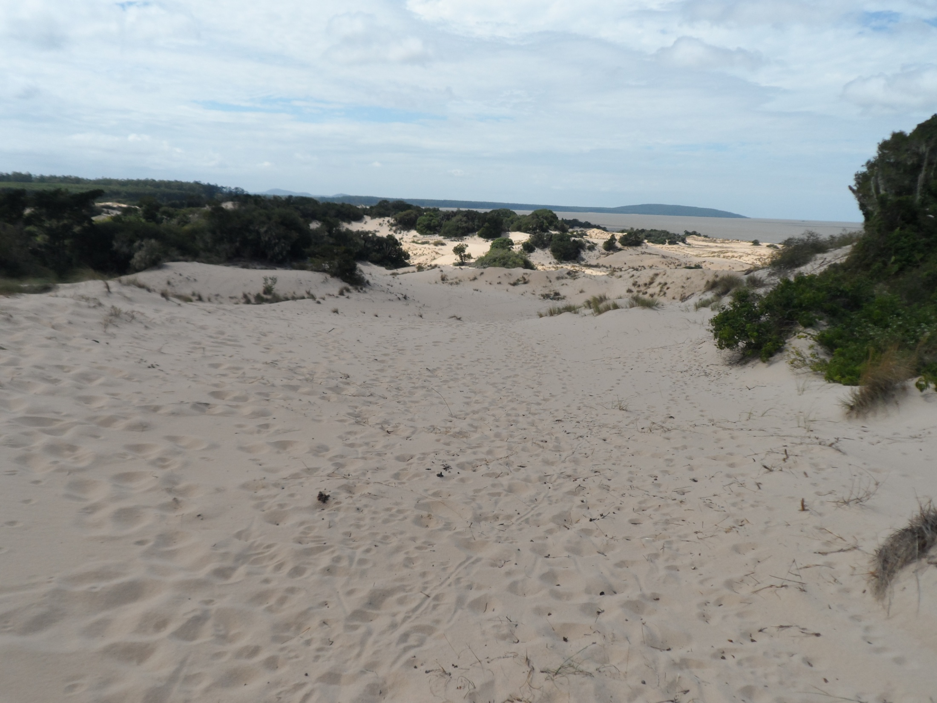
Área da CMPC: RPPN – Barba Negra.

Slide 7
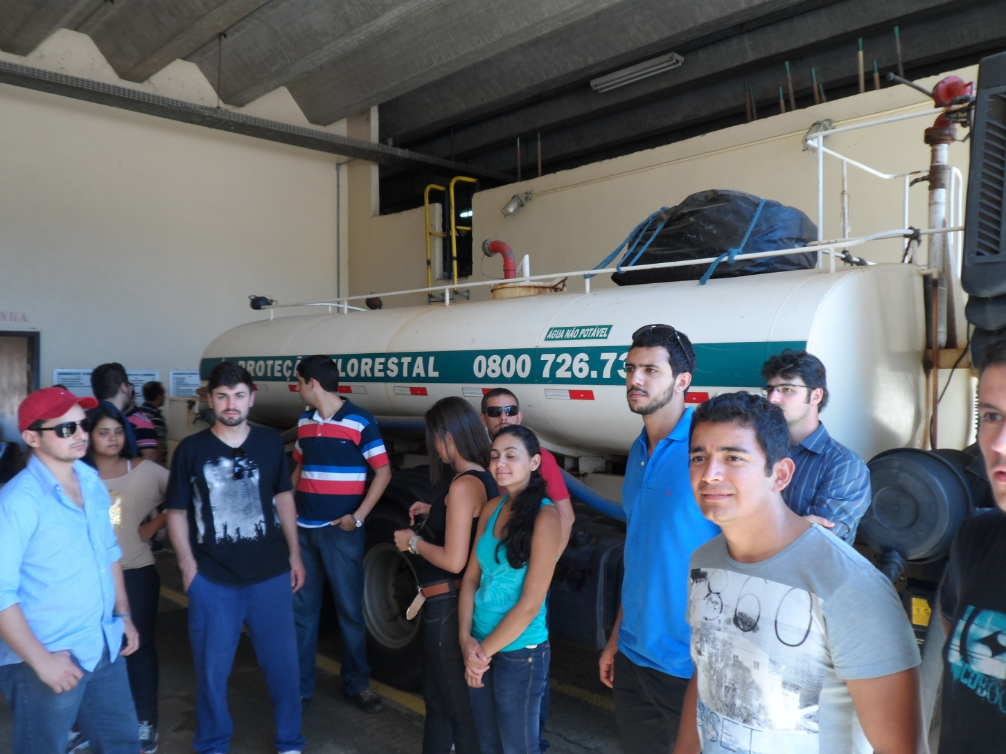
Setor da Brigada de incêndio da CMPC: Acadêmicos da Eng. Florestal.

Slide 8
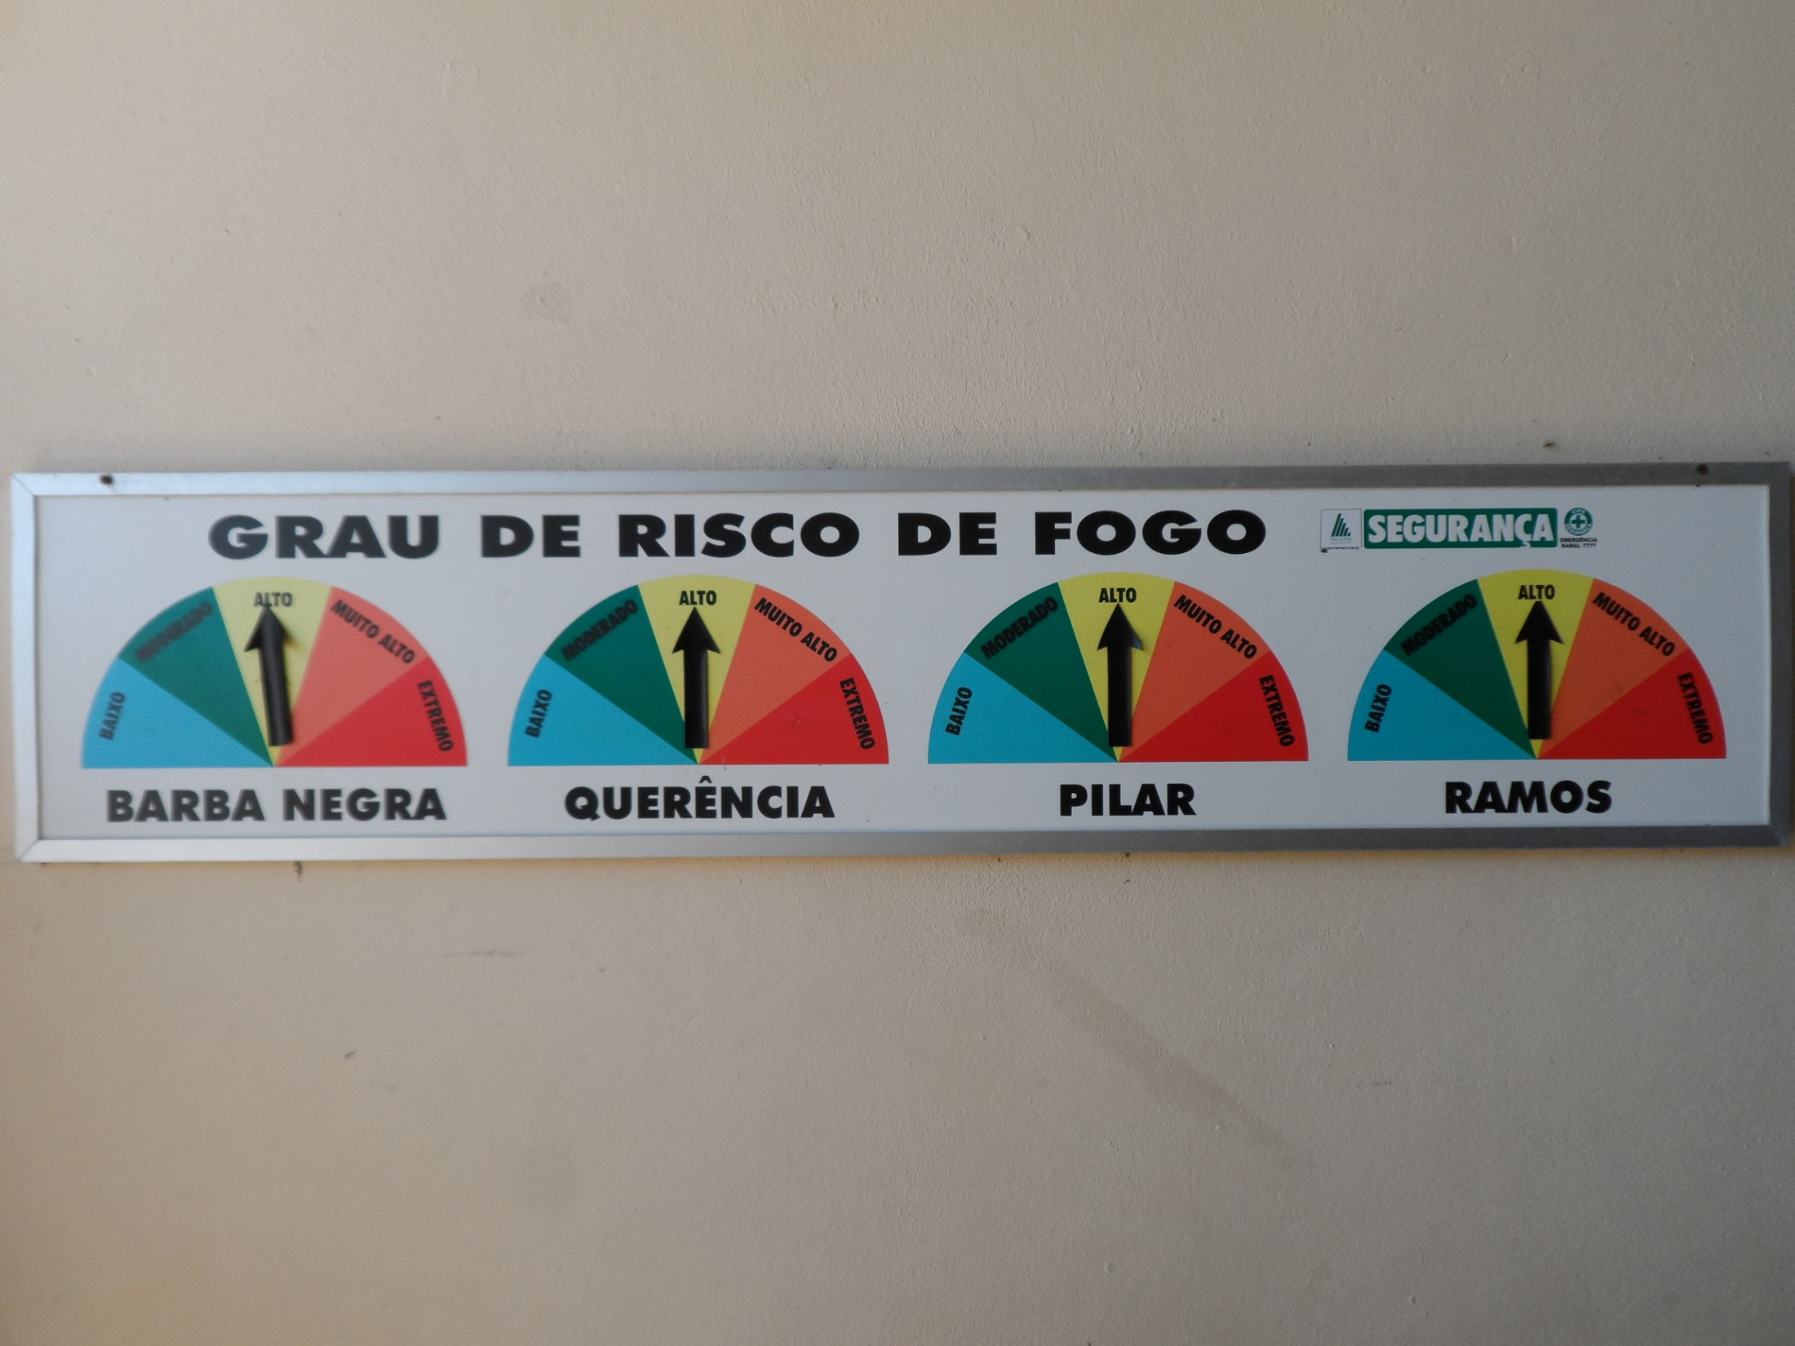
Setor da Brigada de incêndio da CMPC: Quadro.

Slide 9
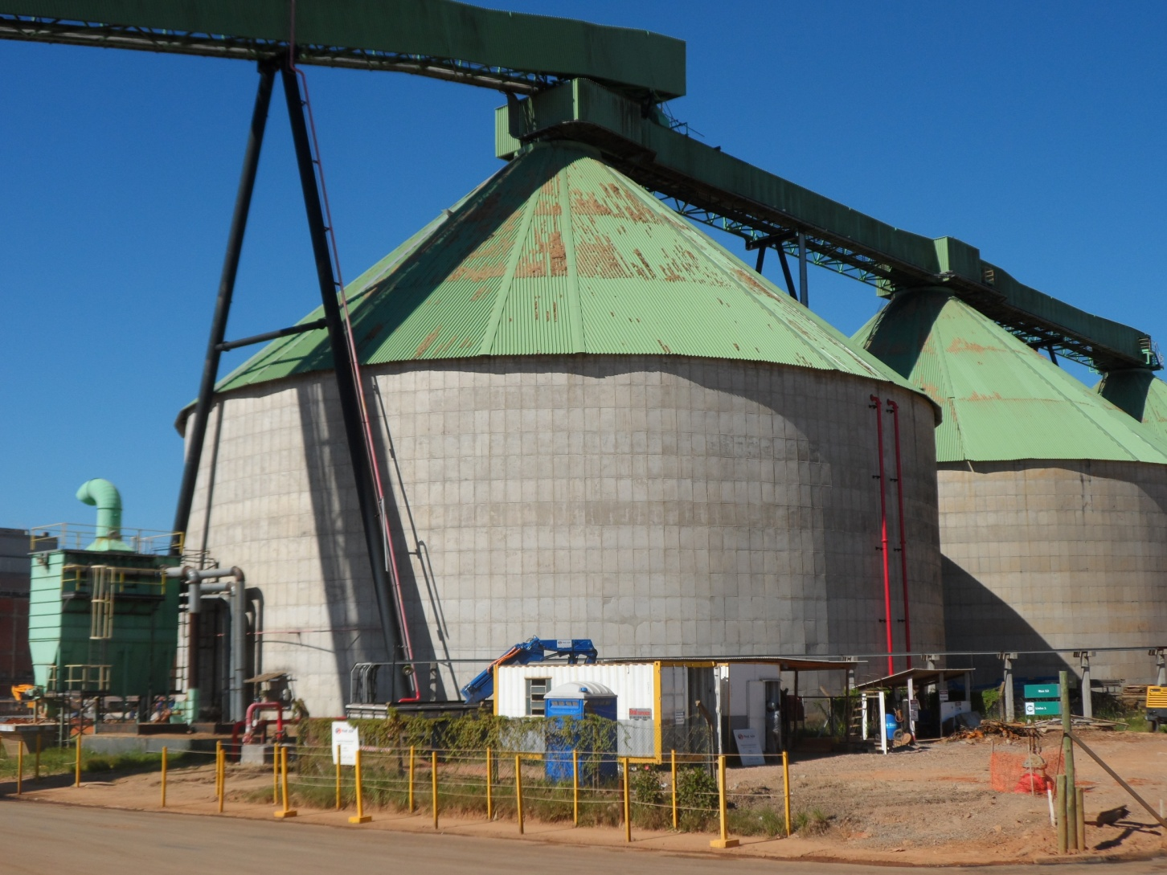
Setor industrial da CMPC:

Slide 10
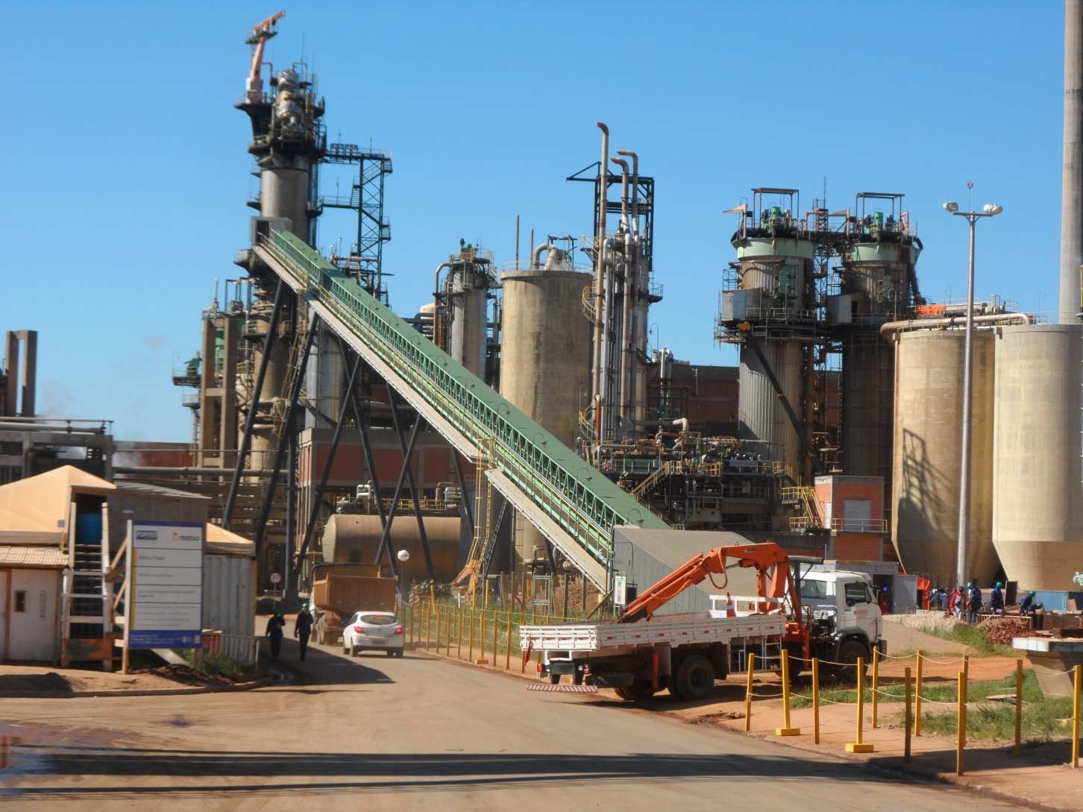
Setor industrial da CMPC: Esteiras.

Slide 11
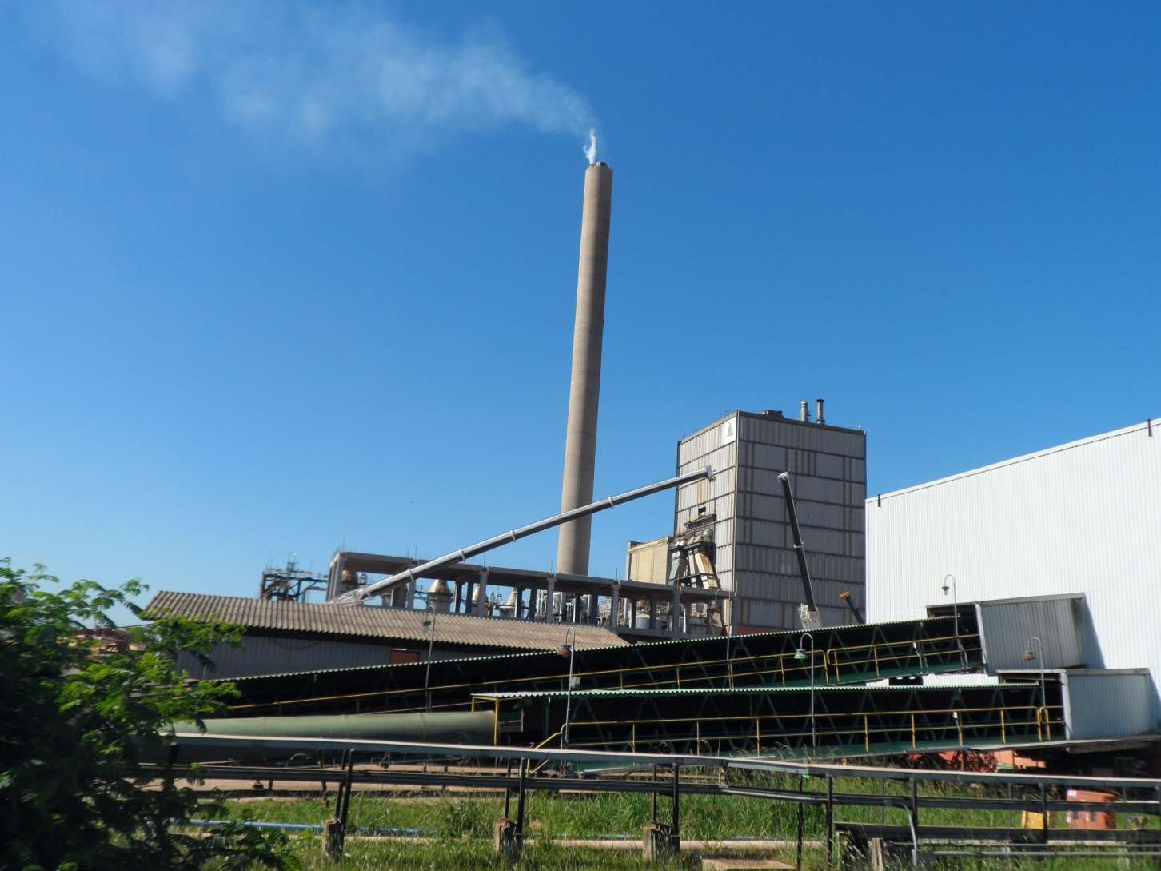
Setor industrial da CMPC: Fábrica.

